Slide 1
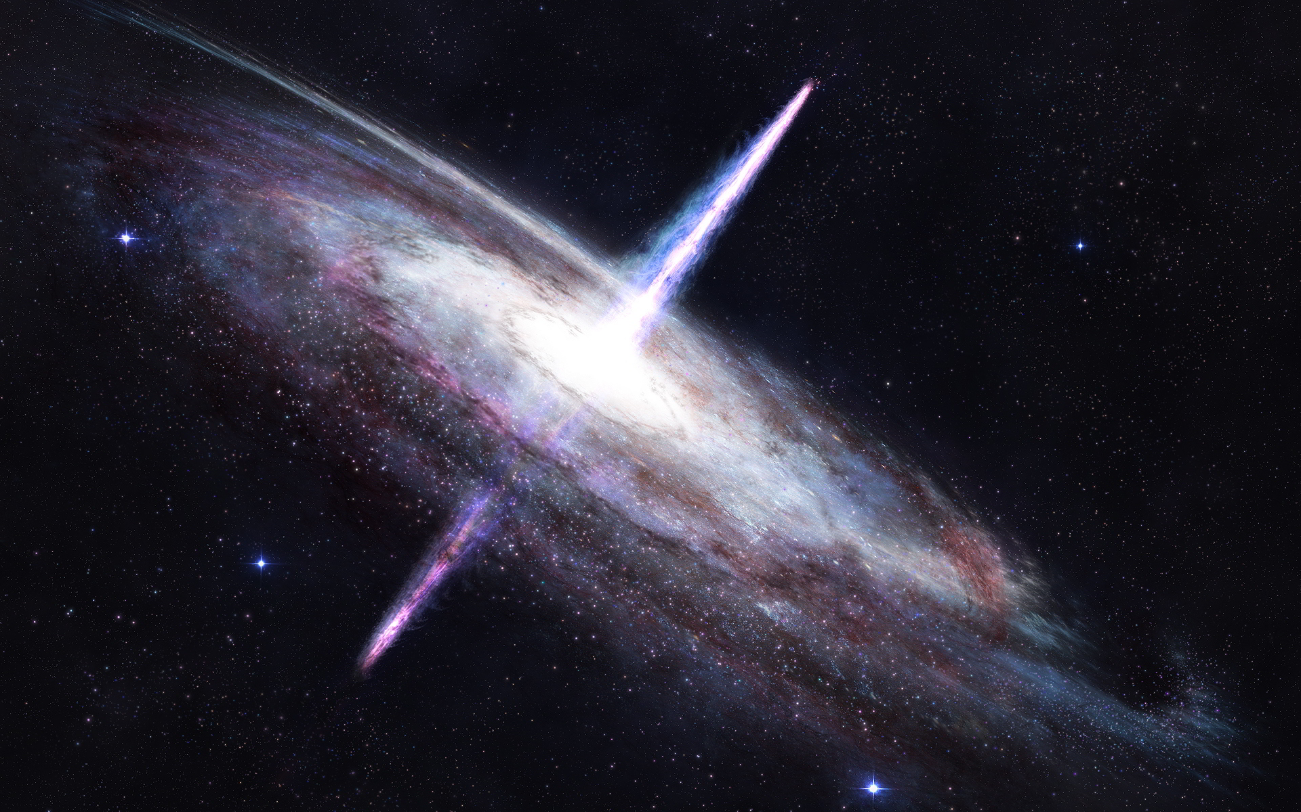
Квазари

Slide 2
Квазари — позагалактичні об'єкти, які мають зореподібні зображення і сильні емісійні лінії з великим червоним зміщенням у спектрі.

Slide 3
Квазари виявлені в 1963 як джерела радіовипромінювання.
Згодом було виявлено квазари, які за оптичними характеристиками не відрізняються від квазарів, проте не мають радіовипромінювання. Сьогодні обидва типи об'єктів називають квазарами: перші — радіоголосними, а другі — радіотихими.

Slide 4
Висока світність квазарів дає змогу спостерігати їх на дуже великих відстанях.
У спектрах багатьох квазарів, крім емісійних ліній, є одна або декілька систем ліній поглинання, червоні зміщення яких менші, ніж в емісійних ліній. Ці лінії поглинання формуються на шляху між квазарами і спостерігачем. Квазари мають найвищі світності серед усіх об'єктів Всесвіту.

Slide 5
Історія спостереження квазарів
Перші квазари були відкриті на радіотелескопах в 1950-х роках. Більшість з них були записані як радіоджерела, які не відповідали жодним видимим об'єктам. Використовуючи малі телескопи і телескоп "Lovell" як інтерферометр, було показано, що вони мають дуже малі кутові розміри.

Slide 6
Властивості квазарів
Більшість відомих квазарів є віддаленими від нас більш ніж на три мільярди світлових роки. Квазари, якщо спостерігати з Землі, є слабкими об'єктами. Але той факт, що вони є видимими знаходячись так далеко, означає, що вони найсвітліші об'єкти у відомому Всесвіті.

Slide 7
Було відкрито, що квазари змінюють свою яскравість з часом. Деякі зміни в яскравості відбуваються протягом декількох місяців, тижнів, днів або годин. Це означає, що квазари генерують і випускають свою енергію від дуже малого регіону, оскільки кожна частина квазара повинна знаходитися в контакті з іншими частинами на таких проміжках часу, щоб координувати варіаційну яскравість світла.

Slide 8
Чорні діри багатьма астрономами розглядались в 1960 роках як щось екзотичне. Вони вважали що червоне зміщення є результатом деякого іншого (невідомого) процесу, і, відповідно, квазари не так віддалені, як передбачає закон Хаббла.

Slide 9
Випромінювання квазара
Оскільки властивості квазарів є близькими до властивостей всіх активних галактик, то їхнє випромінювання можна порівняти з малими активними галактиками, в яких є супермасивні чорні діри.

Slide 10
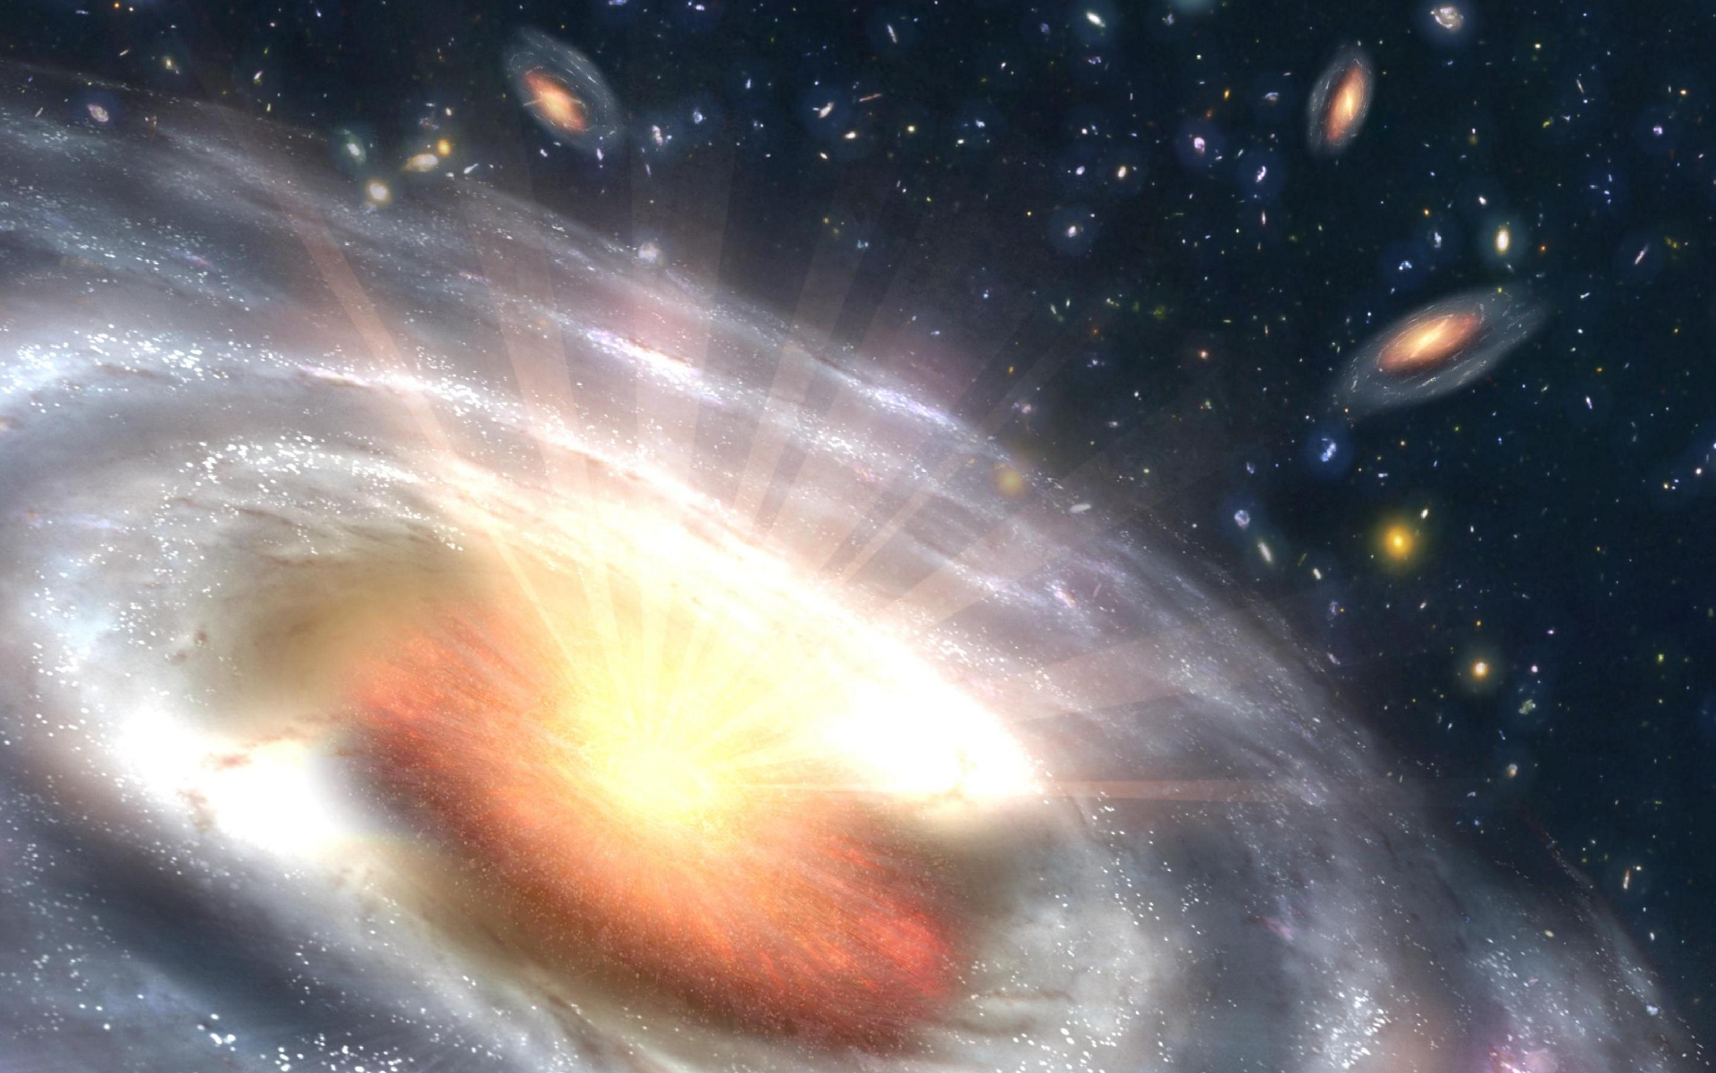
Презентацію підготувала учениця 11-Б класу Воловик Юлія

